Slide 1
Moldova Agroindbank Visa’s congratulations

Slide 2
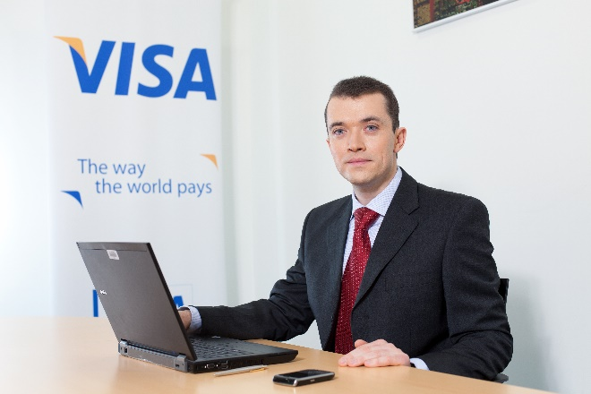
продвижение безналичных платежей с картами Visa. Мы были искренне рады вручать ключи от автомобиля победителю нашей первой национальной кампании в Молдове, которым оказался клиент Moldova Agroindbank! Банк проявляет интерес к реализации инновационных сервисов и продуктов Visa, которые на данный момент востребованы рынком и отвечают последним тенденциям безналичных расчетов в мире, что несомненно радует. 2016 год – год летних Олимпийских игр, генеральным спонсором которых с 1986 года является Visa. Это один из самых ценных спонсорских активов, которым Visa гордится и который очень ценит. Мы предоставили Moldova Agroindbank, как одному из ключевых партнеров Visa в стране, возможность использовать данный актив и участвовать в совместной олимпийской инициативе, которая позволит увеличить активность клиентов банка и стимулировать безналичные платежи с картами Visa. Также, это уникальная возможность для держателя карты выиграть главный приз – путевку на Олимпиаду в Рио, Бразилия. Дорогие коллеги, мы надеемся, что достигнутый уровень благоприятного и позитивного сотрудничества позволит нашим организациям реализовать в ближайшем будущем немало новых интересных и эффективных проектов. Мы желаем Moldova Agroindbank приумножать свои лидерские позиции на рынке и совместно с Visa встретить новый юбилей! С уважением и наилучшими пожеланиями, Игорь Ковалев Региональный менеджер компании Visa в Молдове, Азербайджане и Республике Беларусь
Уважаемые коллеги, друзья! Компания Visa поздравляет Moldova Agroindbank, нашего значимого партнера в Молдове, с 25 - летием со дня основания банка! Это прекрасное событие и знаменательный юбилей, которые свидетельствует об успешности и эффективности банка и его руководства в целом. Сотрудничество наших организаций началось в 2003 году и вот уже более 10 лет является примером благоприятного, эффективного и успешного бизнеса, основанного на взаимоуважении и высоком уровне партнерства.
Мы хотели бы отметить весомый вклад Moldova Agroindbank в развитие рынка безналичных платежей в Молдове. Банк активно участвует в инициативах Visa, направленных на

